Slide 1
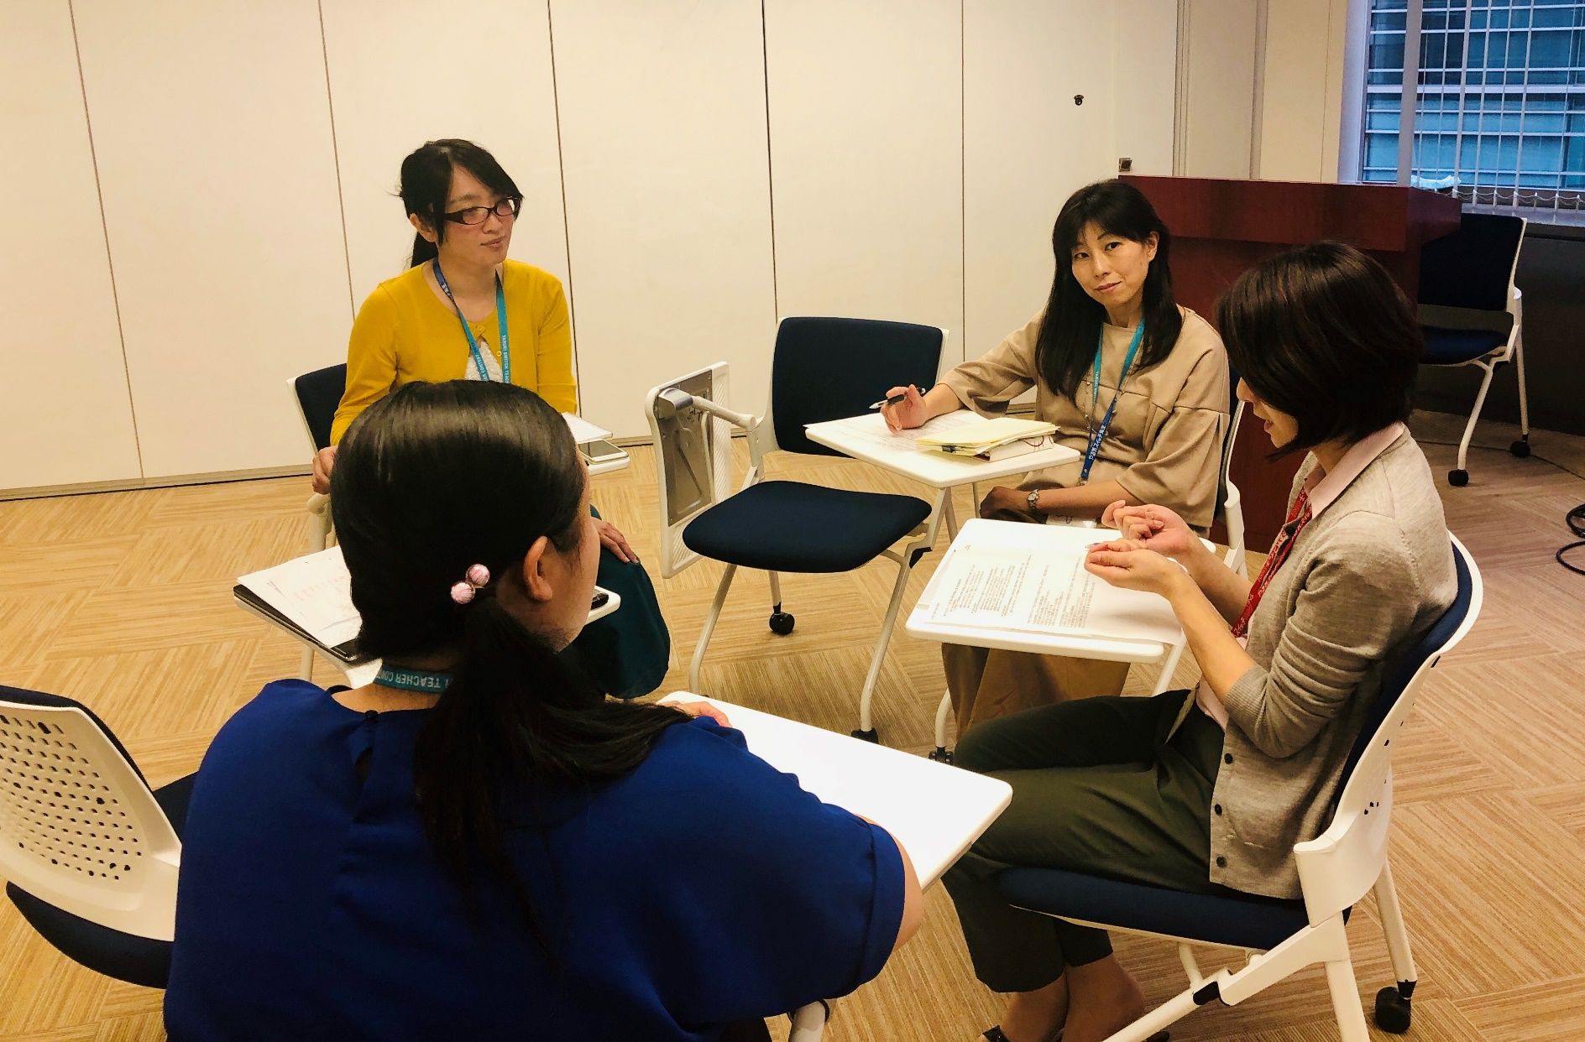

Slide 2
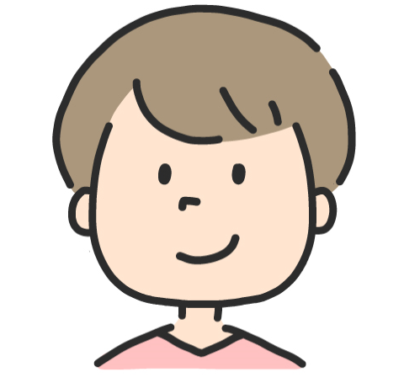
Aさん
Bさん
Cさん
Dさん
高校生（女の子）
小学校高学年（女の子）
のお母さん
小学校高学年（女の子）
低学年（男の子）
のお母さん
中学校3年生（女の子）
低学年（男の子）
のお母さん
2歳の双子（女の子）
のお母さん

